Slide 1
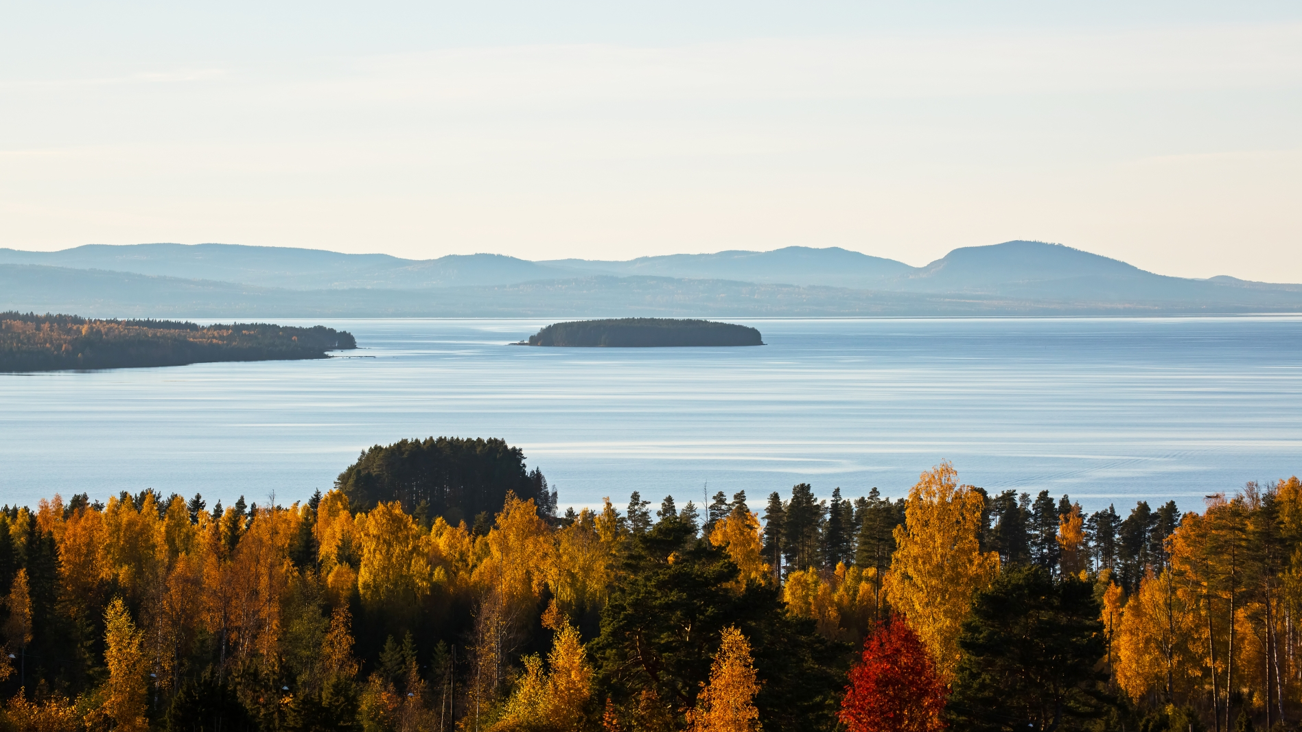
Översiktsplan 2025
Samråd - pensionärsrådet

Slide 2
Syfte med samråd
Syftet med samrådet är att ge möjlighet till synpunkter på planförslaget, från kommunmedborgare, myndigheter, grannkommuner med flera. Efter avslutad samrådstid kommer dessa synpunkter sammanställas, besvaras och eventuella justeringar i översiktsplanen görs.
Samrådet pågår mellan den 26 mars till och med den 26 juni 2024.

Slide 3
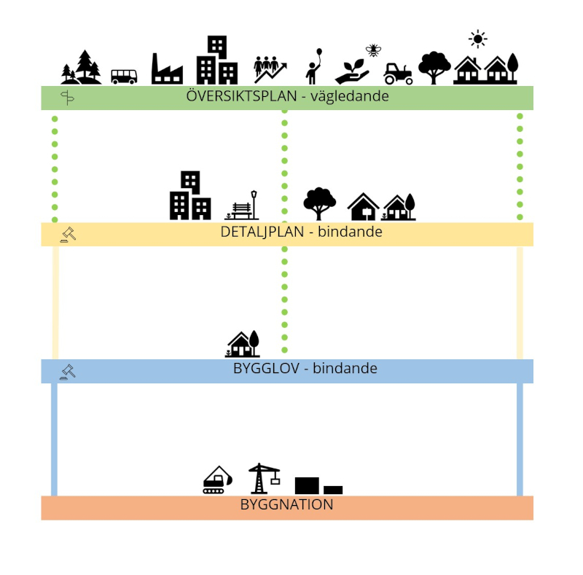
Vad är en översiktsplan?
Övergripande plan för mark-, vatten- och luftområden
Omfattar hela kommunens yta
Visar hur bebyggelsemiljön kan utvecklas och bevaras
Inte juridisk bindande för enskilda och myndigheter
Vägledande för efterföljande beslut
Ett politiskt handlingsprogram för den kommande utvecklingen av kommunen
Förenklar och effektiviserar plan- och bygglovsärenden
Överenskommelse mellan staten och kommunen om allmänna intressen

Slide 4
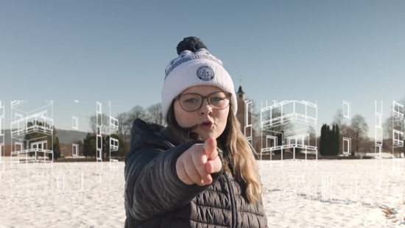
Tidig dialog och dess resultat
65+ år: 17.92%
46-64 år: 36.07%
31-45 år: 25.58%
19-30 år: 8.94%
13-18 år: 2.67%
0-12 år: 5.07%
Vill inte ange: 3.75%
Fokusgrupper ca 90 personer och 3322 digitala synpunkter
Under perioden 7 november till 5 december 2022 genomfördes 10 dialogmöten med följande grupper;
Klass 5 Insjön och Excel
Brottsförebyggande rådet
Handikapprådet
Pensionärsrådet
Kommunbygderådet
Samverkansgrupp näringslivet
SFI
Gymnasiet
Småbarnsföräldrar

Slide 5
Vad sa ni sist vi träffades?
Plats för fritid: Avsaknad av mötesplatser.
Service: Laddstationer, obemannade livsmedelsbutiker, paketutlämning
Nya bostäder: Lägenheter centralt, trygghetsboende i närheten av SÄBO, bra kommunikation annars kan man inte bo kvar. Viktigt att tänkta på vägar till nya områden.
Företag: Var kan vi bygga vindkraft, viktigt att värna handeln på Noret.
Otrygg plats: Viktigt med bra belysning

Slide 6
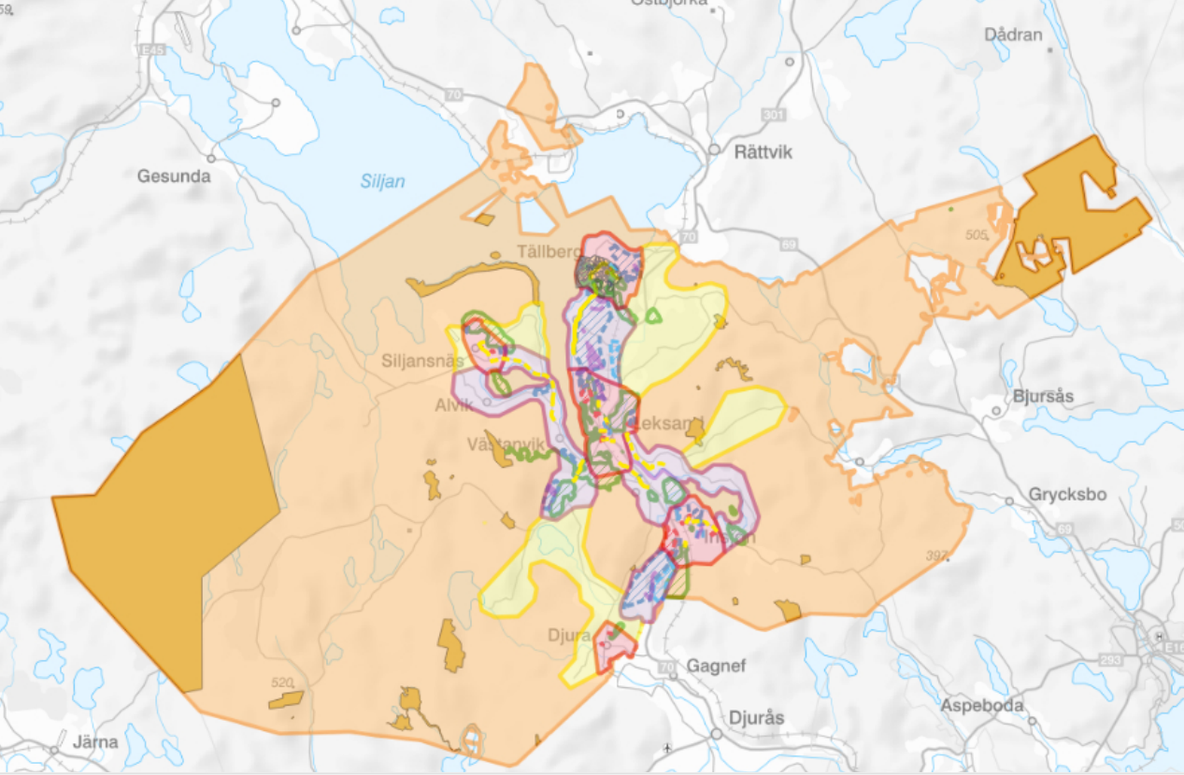
Större förändringar från ÖP 2014
Bebyggelsesstråk Insjön-Ål-Kilen, Rönnäs-Insjön samt större område Leksand-Tälllberg – både bostäder och verksamhetsområden
Verksamhetsområde Insjön
Söder om Tunsta och norr om Lummerhöjden
Utökning LIS

Slide 7
Var står vi i processen nu?
Samrådet kommer ske med samma fokusgrupper som tidiga dialogen samt chattar
Tidig dialog och insamlande av information
Hösten 2002
Framtagande av förslag till ny översiktsplan 2023
Samråd
Våren 2024
Granskning
Vintern 2024/2025
Antagande hösten 2025
Justering efter samråd hösten 2024
Justering efter granskning våren 2025

Slide 8
Leksands kommuns digitala översiktsplan
https://karta.leksand.se/oversiktsplan/
Notes:
Hänsyn och allmänna intressen - visa vilka som finns
Kort beskriva vindkraft och solcellspark, vildmarksriket, gestaltad livsmiljö, lågpunktskartering/klimatförändringar, areella näringar – antal tomter
Gå mer in specifikt på de olika markanvändningsområdena

Slide 9
Lämna gärna formella synpunkter
https://sjalvservice.leksand.se/oversikt/overview/324
Sprid gärna till vänner och bekanta

Slide 10
Frågor/funderingar?

